Slide 1
Data o obyvatelstvu – část č. 1 struktury obyvatelstva
4. března 2015

Slide 2
Sčítání lidu, domů a bytů
Jaká data lze o obyvatelstvu zjistit ze sčítání?
pohlaví
rodinný stav
registrované partnerství
nejvyšší ukončené vzdělání
věk
národnost
mateřský jazyk
státní příslušnost
náboženské vyznání
bydliště v rozhodný okamžik, bydliště rok před sčítáním
bydliště matky v době narození (rodáci)
ekonomická aktivita (zaměstnaní / nezaměstnaní / ekonomicky neaktivní)
postavení v zaměstnání (zaměstnanec / OSVČ / zaměstnavatel / ...)
odvětví ekonomické činnosti
Jaká data lze zjistit pouze ze sčítání?

Slide 3
Sčítání lidu, domů a bytů
Jaká data lze zjistit pouze ze sčítání?
nejvyšší ukončené vzdělání
národnost
mateřský jazyk
náboženské vyznání
bydliště matky v době narození (rodáci)
ekonomická aktivita (zaměstnaní / nezaměstnaní / ekonomicky neaktivní)
postavení v zaměstnání (zaměstnanec / OSVČ / zaměstnavatel / ...)
odvětví ekonomické činnosti

Slide 4
Počet obyvatel v obcích k 1. 1. 20XY
všichni obyvatelé s trvalým bydlištěm v ČR bez ohledu na státní občanství
zahrnuti také cizinci s vízy nad 90 dní, cizinci s přiznaným azylem, občané zemí EU s přechodným pobytem na území ČR a občané třetích zemí s dlouhodobým pobytem
elektronicky dostupné od 1. 1. 2004, zveřejněno 1x ročně
data za regiony soudržnosti, kraje, obce, SO ORP a obce
počet obyvatel k 1. 1. daného roku (celkem, muži, ženy)
průměrný věk k 1. 1. daného roku (celkem, muži, ženy)
výhody? nevýhody?

Slide 5
Databáze demografických údajů za obce ČR

Slide 6
Databáze demografických údajů za obce ČR
obce jsou řazeny do okresů podle aktuálního stavu (řazeno vždy celé období)
počet obcí v daném roce dle soudobého územně-správního členění
územní změny, počty obyvatel, narození, zemřelí, stěhování (1971 až 2013)
počet obyvatel k 1. 1. daného roku a k 31. 12. daného roku
počet narozených a zemřelých, počet vystěhovalých a přistěhovalých
územní změna 1 a územní změna 2 -> pro určení počtu osob
odkud, odkud (název obce), kam, kam (název obce) -> pro určení směru
návaznost 31. 12. a 1. 1. následujícího roku, problém pouze mezi lety 1980-81, 1990-91, 2000-01 a 2010-11
odkud se data berou?
proč je problém s některými lety 31.12. / 1. 1.?
sňatky, rozvody, potraty (1991 až 2013)
potraty až od roku 1992 (za rok 1991 jen za vybraná města)
výhody? nevýhody?

Slide 7
Městská a obecní statistika (MOS)

Slide 8
Městská a obecní statistika (MOS)
vyhledávání přes mapku nebo přes „vyhledat“
data členěna na celkem, muže a ženy
data o přirozeném přírůstku a migraci
počet bydlících obyvatel k 31. 12.
počet obyvatel ve věku 0-14 let, 15 až 64 let a 65 let a více
střední stav obyvatel k 1. 7.
průměrný věk
aktualizováno 1x ročně
výhody? nevýhody?

Slide 9
Historický lexikon obcí České republiky 1869-2005
na tvorbě lexikonu se podílel i geograf Robert Šanda
tvořeno pohledem územně-správního členění k 1. lednu 2005
I. díl
územní organizace veřejné správy v letech 1850-2005
prameny lexikonu a tvorba databáze
retrospektivní přehledy za regiony NUTS 2, kraje a okresy
historická města ČR k 31. 12. 2005 (rok povýšení na město, rok přiznání MěNV či MěÚ)
největší města ČR v letech 1869-2001 (včetně počtu obyvatel)
údaje jsou za 6 248 obcí (třízeny dle okresů) a 11 475 částí obcí
počet obyvatel a počet domů zjištěný při sčítáních 1869 až 2001
informace o první historické zmínce za každou obec, res. část obce
údaj o výměře obce v hektarech
výhody pro městské okresy
mapové přílohy: územní členění 1869, 1921, 1950, 1961 a 2001
hustota zalidnění v roce 1869 a 2001
vývoj počtu obyvatel mezi jednotlivými lety
vývoj počtu domů mezi jednotlivými lety

Slide 10
Historický lexikon obcí České republiky 1869-2005

Slide 11
Historický lexikon obcí České republiky 1869-2005

Slide 12
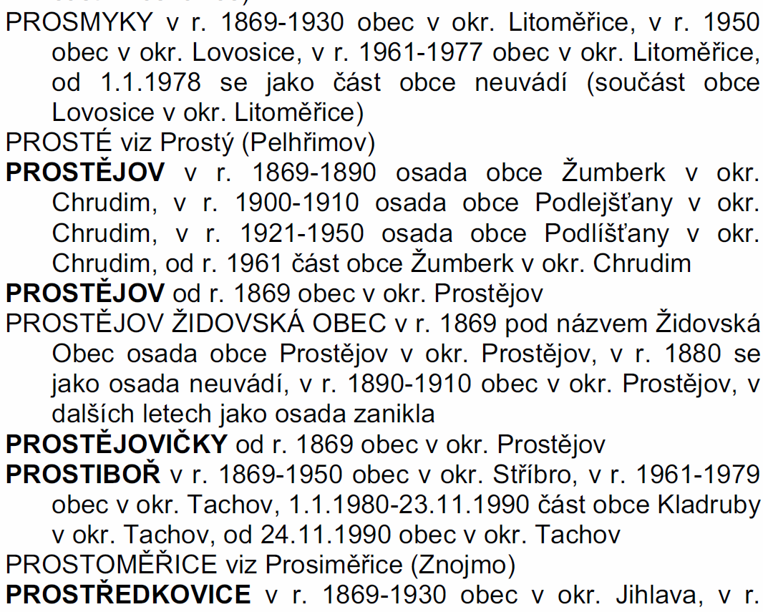
Historický lexikon obcí České republiky 1869-2005
návaznost na Retrospektivní lexikon obcí 1850-1970 vydaný roku 1978 podle správního členění k 1. lednu 1972
II. díl
okresy a historická
statutární města na
území ČR 1869-2005
abecední přehled obcí
a částí obcí na území ČR
v letech 1869-2005

Slide 13
Další publikace o obyvatelstvu
Demografická příručka
Demografická ročenka České republiky
Demografická ročenka krajů
Demografická ročenka okresů
Demografická ročenka správních obvodů obcí s rozšířenou působností
Demografická ročenka správních obvodů obcí s pověřeným obecním úřadem
Demografická ročenka měst
Věkové složení obyvatelstva
Vývoj obyvatelstva České republiky
statistiky o obyvatelstvu na webu ČSÚ: http://www.czso.cz/csu/redakce.nsf/i/obyvatelstvo_lide

Slide 14
Ukazatele
index maskulinity, feminity
index stáří
syntetický ukazatel vzdělanosti
index závislosti I, index závislosti II
index ekonomického zatížení
míra ekonomické aktivity
míra zaměstnanosti
Poznámky: deklaratorní otázky u národnosti a náboženského vyznání
podíl obyvatel s určitým vzděláním vždy na obyvatelstvu 15+
kam patří VOŠ? střední nebo vysokoškolské vzdělání?
kam patří těžba nerostných surovin? první nebo druhý sektor NH?
kam patří doprava? druhý nebo třetí sektor NH?

